Slide 1
LES

Slide 2
ŽIVOT V LESE
VŠETKY RASTLINY A ŽIVOČÍCHY ŽIJÚCE V LESE TVORIA SPOLOČENSTVO LESA. DO SPOLOČENSTVA LESA PATRIA AJ LESNÉ DREVINY.
DREVINY SÚ RASTLINY, KTORÉ MAJÚ DREVNATÚ STONKU.
PATRIA SEM:
1. STROMY – ICH STONKA SA ROZKONÁRUJE V URČITEJ VÝŠKE NAD ZEMOU,
2. KRY - ICH STONKA SA ROZKONÁRUJE HNEĎ OD ZEME.

Slide 3
TELO DREVÍN
Telo drevín tvorí:
1. koreň,
2. kmeň,
3. koruna.
Koreň:
Koreňmi drevina nasáva vodu z pôdy a dopravuje živiny do kmeňa. Korene sú zväčša rozrastené pod zemou do takej šírky do akej je rozkonárená koruna.
Koruna:
Korunu dreviny tvoria konáre, na ktorých rastú listy. Na korune rastú aj kvety a plody so semenami.
Kmeň:
Kmeň je zhrubnutá drevnatá stonka. Kmeň nesie korunu. Kmeň vedie živiny z koreňov do koruny a naopak z koruny do koreňov.

Slide 4
STROMY V LESE
V LESOCH RASTÚ STROMY:
1. IHLIČNATÉ,
2. LISTNATÉ.
IHLIČNATÉ STROMY:
MAJÚ ŠTÍHLE A PRUŽNÉ KMENE,
ODOLÁVAJÚ CHLADU A SILNÉMU VETRU,
NEMENIA SVOJ VZHĽAD POČAS ROKA,
ICH LISTY SÚ IHLICE, KTORÉ NA JESEŇ NEOPADÁVAJÚ (OKREM SMREKOVCA),
RASTÚ NA NICH ŠIŠKY, V KTORÝCH SÚ ULOŽENÉ SEMENÁ,
PATRÍ SEM SMREK, BOROVICA, JEDĽA, SMREKOVEC

Slide 6
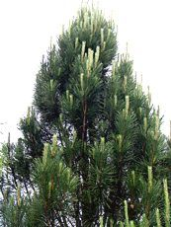
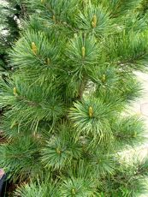
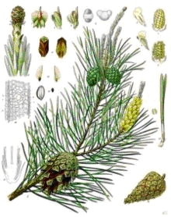
BOROVICA LESNÁ

Slide 7
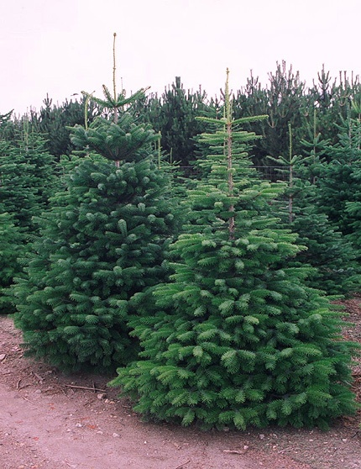
JEDĽA

Slide 8
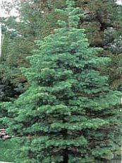
SMREK

Slide 9
LISTNATÉ STROMY
LISTNATÉ STROMY:
MENIA SVOJ VZHĽAD POČAS ROKA,
NA JAR NA KONÁROCH RASTÚ PÚČIKY, Z KTORÝCH SA VYVINÚ LISTY A KVETY,
V LETE DOZRIEVAJÚ PLODY,
NA JESEŇ SA LÍSTIE SFARBÍ A ZO STROMU OPADÁVA,
PATRÍ SEM DUB, BUK, BREZA.

Slide 10
LISTNATÉ STROMY

Slide 11
V JESENI NÁM CUPKY-LUPKY PADÁ DÁŽDIK NA CHALÚPKY. PRŠÍ, PRŠÍ, LEN SA LEJE, ZATVÁRAJTE OKNÁ, DVERE.

Slide 12
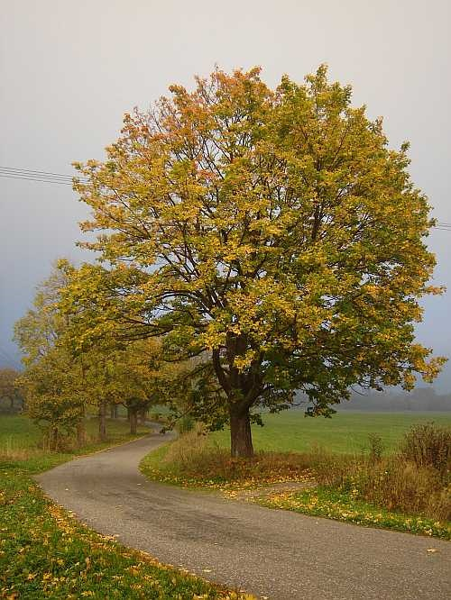
FARBIČKAMI TROMI FARBÍ JESEŇ STROMY. MAĽUJE A RÁTA: ŽLTÁ, HNEDÁ, ZLATÁ…
DUB

Slide 13
PLODY LESA MALINY

Slide 14
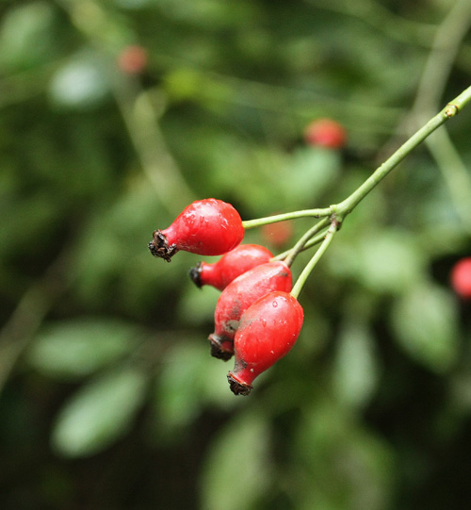
ŠÍPKY

Slide 15
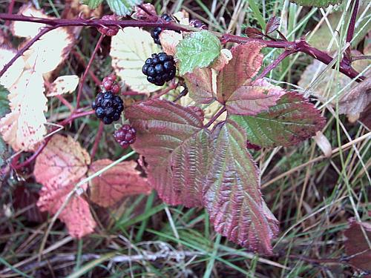
ČERNICE

Slide 16
DUBÁK TAM A DUBÁK TU, DNES BUDEM MAŤ ROBOTU. NAZBIERAM Z NICH KOĽKO CHCEM, NA VEČERU JEDEN ZJEM. RADIA MI UŽ PODAKTORÍ: - OSTATNÉ DAJ DO KOMORY. ČO MÁM SPRAVIŤ, DOBRE VIEM, PRIATEĽOM ICH ODNESIEM.

Slide 17
MUCHOTRÁVKA V LESE POPOD BUČKY ČERVENÉ KLOBÚČKY. A SUKNIČKY V PÁSE. TO TAM V PLNEJ KRÁSE MUCHOTRÁVKY STOJA, SLIMÁKA SA BOJA. SLIMÁK IBA MRKNE NA NE A POMALY, NEBADANE TIAHNE K HNEDÝM HRÍBIKOM, KTORÉ ČUPIA POD KRÍKO

Slide 18
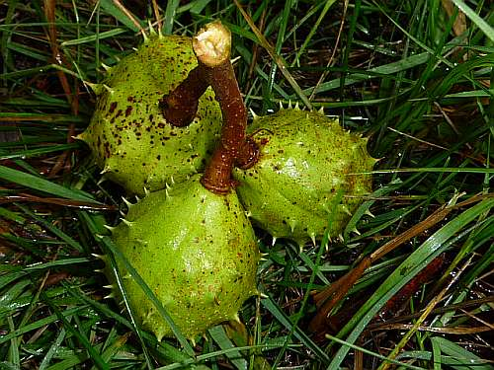
ŠU-ŠU, ŠUMIA VETVIČKY, VRAJ NAPLNIA KOŠÍČKY. NA ZNÁMOSŤ SA VŠETKÝM DÁVA, V JESENI LÍSTIE OPADÁVA. SLNIEČKO SA RADUJE, ŠARKAN S VETROM TANCUJE. HOP-CUP, HOP-CUP TRALALA, JESEŇ DARY ROZDÁVA.

Slide 19
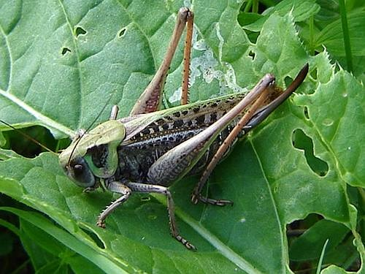
KONÍK

Slide 20
SLIMÁK

Slide 21
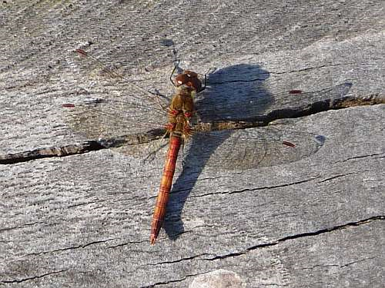
VÁŽKA

Slide 22
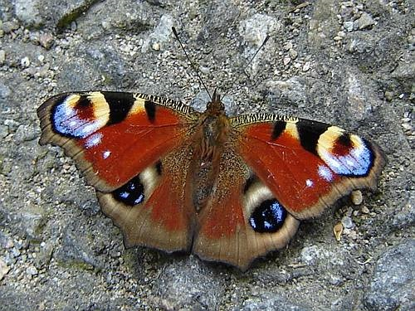
MOTÝĽ

Slide 23
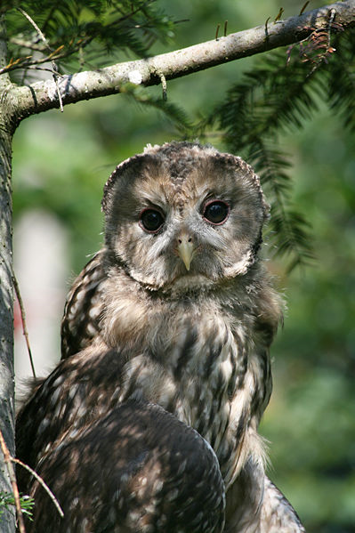
SOVA SEDÍ, KUKÁ Z LESA, CEZ DEŇ ANI NEPOHNE SA. V NOCI HÚKA: "KUVIK V SKRÝŠI, POĎME SPOLU CHYTAŤ MYŠI."
Notes:
Sovy sú veľmi podobné dravcom a to spôsobom lovu. Majú zahnutý zobák a silné pazúry.Lovia za súmraku a v noci. Pri love im pomáha veľmi dobrý zrak a sluch. Ich perie je mäkké, preto je ich let veľmi tichý. Živia sa drobnými živočíchmi (hraboše, myši), vtákmi a hmyzom. Sovy patria medzi chránené živočíchy.

Slide 24
ĎATEĽ
Notes:
Ďateľ veľký:
žije v zmiešaných lesoch,
poznáme ho podľa klopavého zvuku,
po kmeni stromov sa pohybuje šplhavými nohami,
má silný zobák, lepkavý jazyk s háčikmi, pomocou ktorého vyberá larvy hmyzu zo stromov,
je stály vták – neodlieta na zimu do teplých krajín.

Slide 25
KUKUČKÁ JARABA
Notes:
Kukučka jarabá:
živí sa hmyzom, najmä chlpatými húsenicami,
typickým hlasovým prejavom je kukanie – ozýva sa ním samec,
je sťahovavá – na zimu odlieta do teplých krajín,
samička znáša vajcia na zem a v zobáku ich prenáša do hniezd iných vtákov, o mláďatá sa nestará,
mláďa vytlačí z hniezda ostatné vajcia, a tak má potravu len pre seba.

Slide 26
LASICA

Slide 27
PADÁ LÍSTIE, ŠUCHOCE: ŠUCHY, ŠUCHY, ŠUCHY. JEŽKO PO ŇOM DUPOCE: DUPI, DUPI, DUPI.

Slide 28
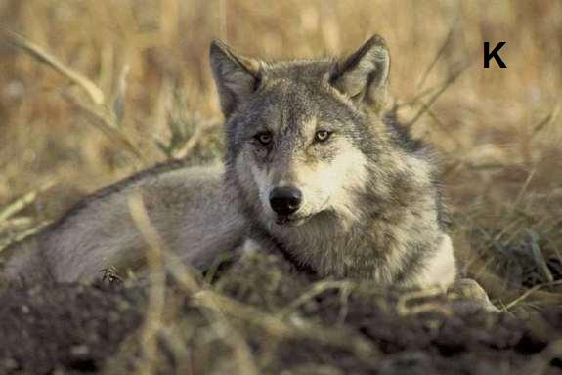
VLK

Slide 29
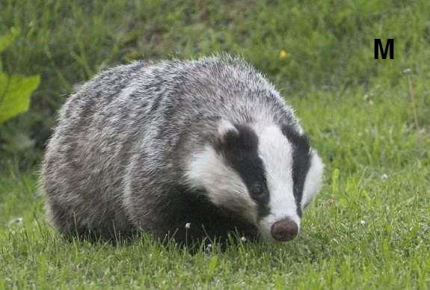
DIVIAK

Slide 30
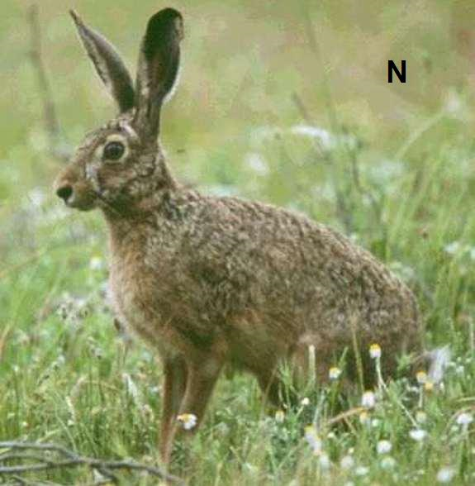
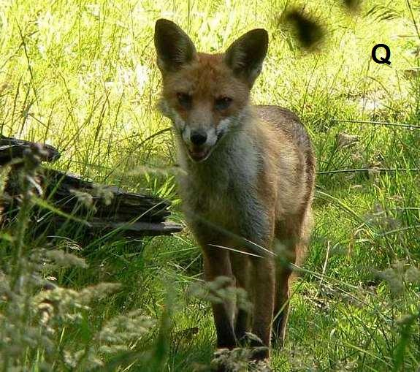
LÍŠKA
ZAJAC

Slide 31
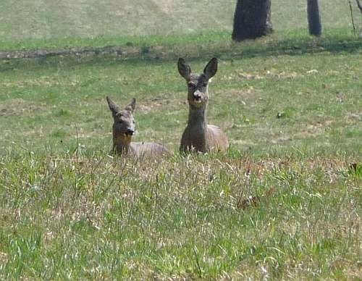
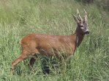
JELEŇ
SRNKY

Slide 32
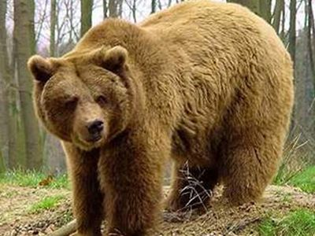
MEDVEĎ HNEDÝ

Slide 33
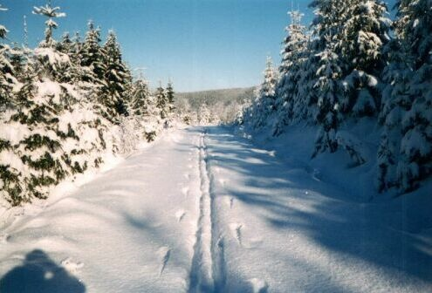
PADAJÚ LISTY V ZÁHRADE, V LESE A KAŽDÝ LIST NÁM ROZPRÁVKU NESIE. JEDEN O JARI, DRUHÝ O LETE, ŽE PRIŠLA JESEŇ, O TOM UŽ VIETE. ČO PRÍDE POTOM? HÁDAŤ MÔŽETE. NAPADNE SNEHU, ZMRZNE ZEM CELÁ, TO BUDE ZIMNÁ ROZPRÁVKA BIELA.

Slide 34
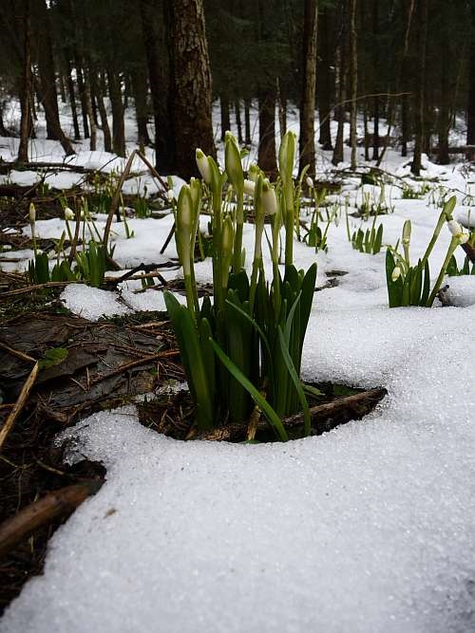
PRVÁ SNEŽIENKA STONKA, DVA LÍSTKY – A JE VONKU ZELENÁ KOLÍSKA PRE SNEŽIENKU. EŠTE JE V ZAVINOVAČKE, JE CELKOM MALÁ, MOŽNOŽE BY SA POLÁMALA. A TAKTO MÔŽE TÍŠKO SPAŤ A ĽAHUČKO SA KOLÍSAŤ.

